Slide 1

Grasas: tipos, fuentes
y funciones que sí
importan
Salud y Estética
Ver el OA en saludyestetica.lumbre.lat
Notes:
Objeto de aprendizaje de Lumbre · Salud y Estética
Enlace: https://saludyestetica.lumbre.lat/object/sye-c19-r01-oa04-grasas-tipos-y-funciones

Slide 2
Acerca de este OA · 1 de 2
Objetivo
Distinguir los tipos de grasa, reconocer sus funciones y fuentes cotidianas en México, y decidir con criterio cuándo una grasa aporta al plato y cuándo conviene reemplazarla, sin contar gramos ni convertir la etiqueta en una alarma.
Descripción
Lección práctica sobre las grasas: para qué sirven, cómo se clasifican, dónde están en la comida mexicana, qué significa «sin grasa» y cómo leer el etiquetado sin miedo ni promesas.
Grasas: tipos, fuentes y funciones que sí importan
2 / 68
Notes:
Enlace al OA: https://saludyestetica.lumbre.lat/object/sye-c19-r01-oa04-grasas-tipos-y-funciones

Slide 3
Acerca de este OA · 2 de 2
Autoría: Salud y Estética
Etiquetas: grasas · alimentación · etiquetado · omega-3 · cocina
Grasas: tipos, fuentes y funciones que sí importan
3 / 68
Notes:
Continuación de «Acerca de este OA» (2 de 2).

Slide 4
Grasas: tipos, fuentes y funciones que sí importan · 1 de 2
Público y alcance
Adultos y jóvenes desde 16 años que quieren entender qué aportan las grasas y cómo elegirlas en la vida diaria. No requiere conocimientos previos. Es formación general: no prescribe cantidades, no sustituye una consulta y no habilita para ejercer una profesión sanitaria.
Grasas: tipos, fuentes y funciones que sí importan
4 / 68

Slide 5
Grasas: tipos, fuentes y funciones que sí importan · 2 de 2
En la cocina de una casa mexicana, alguien aparta el aguacate del plato porque «tiene grasa» y, al mismo tiempo, sirve un yogur «sin grasa» endulzado con miel. En otra mesa, una persona fríe con el mismo aceite por tercera vez y cree que eso no cuenta. Y en la tienda, un envase con la palabra «light» parece una garantía. Las tres decisiones nacen de la misma confusión: tratar la grasa como un ingrediente que hay que esquivar, sin distinguir de qué tipo es, para qué sirve y qué está reemplazando. Esta lección ordena esa conversación con lo que la evidencia sostiene y con lo que todavía no se sabe.
Grasas: tipos, fuentes y funciones que sí importan
5 / 68
Notes:
Continuación de «Grasas: tipos, fuentes y funciones que sí importan» (2 de 2).

Slide 6
La grasa no es un aditivo: es un nutriente · 1 de 2
El cuerpo usa la grasa para tres cosas que no puede delegar a otro nutriente. Primero, forma parte de las membranas de todas las células: sin lípidos no hay envoltura celular ni señales que viajen bien. Segundo, permite absorber y transportar las vitaminas A, D, E y K, que son liposolubles; una comida con muy poca grasa puede volver más difícil esa absorción. Tercero, es una reserva de energía concentrada y participa en la producción de hormonas y en la sensación de saciedad. La grasa también hace que la comida sepa a algo: no es un adorno, es parte del plato.
Grasas: tipos, fuentes y funciones que sí importan
6 / 68

Slide 7
La grasa no es un aditivo: es un nutriente · 2 de 2
A eso se suma el papel del tejido adiposo como órgano activo: no es sólo almacén, también secreta señales que participan en el apetito, la inflamación y el metabolismo. Por eso las dietas que eliminan la grasa casi por completo suelen ser difíciles de sostener y pueden dejar el plato sin vitaminas liposolubles ni sabor. La pregunta útil no es «¿tiene grasa?», sino «¿qué tipo de grasa trae, en qué cantidad y qué estoy dejando de comer si la quito?». Esa pregunta se responde mirando el conjunto de la semana, no un solo envase.
Grasas: tipos, fuentes y funciones que sí importan
7 / 68
Notes:
Continuación de «La grasa no es un aditivo: es un nutriente» (2 de 2).

Slide 8
Saturadas, insaturadas y trans: una clasificación con consecuencias · 1 de 4
La química clasifica los ácidos grasos por sus enlaces. Las grasas saturadas suelen ser sólidas a temperatura ambiente y abundan en mantequilla, queso, crema, carnes grasas y aceite de coco. Las insaturadas son líquidas y están en aceites vegetales, aguacate, cacahuate, semillas y pescado; se dividen en monoinsaturadas y poliinsaturadas. Las trans industriales se formaron al endurecer aceites vegetales y son las que la OMS recomienda eliminar de la cadena alimentaria (F-OMS-DIETA). La diferencia no es un capricho de laboratorio: cambia cómo se comporta la grasa en el cuerpo y en la cocina.
Grasas: tipos, fuentes y funciones que sí importan
8 / 68

Slide 9
Saturadas, insaturadas y trans: una clasificación con consecuencias · 2 de 4
La evidencia es sólida en una dirección: cuando se sustituye grasa saturada por insaturada, el perfil de lípidos en sangre mejora. Lo que no es sólido es convertir esa frase en una regla de «nunca» o «siempre». El queso y la mantequilla no son veneno, y el aceite de oliva tampoco es un medicamento. La diferencia práctica está en la frecuencia, en la cantidad y, sobre todo, en lo que reemplaza: cambiar mantequilla por aceite en el pan es distinto de añadir aceite a una comida que ya tenía grasa. Esa distinción es la que más cambia el plato.
Grasas: tipos, fuentes y funciones que sí importan
9 / 68
Notes:
Continuación de «Saturadas, insaturadas y trans: una clasificación con consecuencias» (2 de 4).

Slide 10
Saturadas, insaturadas y trans: una clasificación con consecuencias · 3 de 4
Qué es y qué no es esta lección
Formación general, de carácter informativo. Explica tipos de grasa, funciones y fuentes; no prescribe cantidades, no sustituye una consulta con un profesional sanitario y no habilita para ejercer una profesión sanitaria.
Ni «light» ni «sin grasa» son certificados
Un producto descremado puede traer más azúcar, almidón o sodio para compensar. La palabra del frente no sustituye la lista de ingredientes ni la comparación entre dos opciones completas.
Grasas: tipos, fuentes y funciones que sí importan
10 / 68
Notes:
Continuación de «Saturadas, insaturadas y trans: una clasificación con consecuencias» (3 de 4).

Slide 11
Saturadas, insaturadas y trans: una clasificación con consecuencias · 4 de 4
Cambia, no sumes
Si vas a añadir aguacate, aceite o cacahuate a una comida, quita otra grasa de esa misma comida. Reemplazar cambia el plato; sumar sólo lo llena.
Grasas: tipos, fuentes y funciones que sí importan
11 / 68
Notes:
Continuación de «Saturadas, insaturadas y trans: una clasificación con consecuencias» (4 de 4).

Slide 12
Omega-3 y omega-6: esenciales, no milagrosos · 1 de 2
Los ácidos grasos omega-3 y omega-6 son esenciales: el cuerpo no puede fabricarlos y necesita obtenerlos de los alimentos. El omega-6 abunda en aceites de maíz, girasol y soya, y en semillas; el omega-3 aparece en pescados como sardina, atún y macarela, y en semillas de chía y linaza. Los dos cumplen funciones en las membranas y en la comunicación entre células. La evidencia de que son necesarios es sólida; la de que un producto concentrado corrija algo por sí solo es mucho más frágil. Eso no impide que sean necesarios: impide convertir una cápsula en una solución universal.
Grasas: tipos, fuentes y funciones que sí importan
12 / 68

Slide 13
Omega-3 y omega-6: esenciales, no milagrosos · 2 de 2
La conversión de omega-3 vegetal a las formas que usa el cerebro y el corazón es limitada, y por eso el pescado tiene un lugar difícil de sustituir con aceite de linaza. Ahora bien, los suplementos de omega-3 no han demostrado en ensayos amplios el beneficio que la publicidad les atribuye, y la evidencia sigue siendo mixta para varios desenlaces. La conclusión honesta es la de siempre: pescado y semillas dentro de una alimentación variada, no una cápsula como seguro. Si hay una enfermedad diagnosticada, la indicación la decide un profesional.
Grasas: tipos, fuentes y funciones que sí importan
13 / 68
Notes:
Continuación de «Omega-3 y omega-6: esenciales, no milagrosos» (2 de 2).

Slide 14
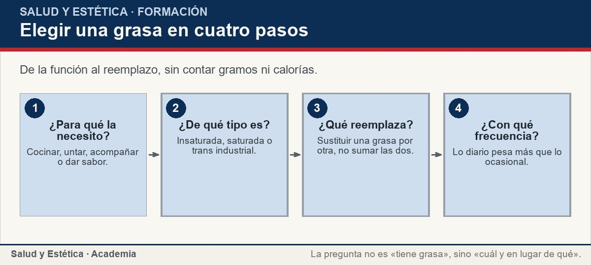
Omega-3 y omega-6: esenciales, no milagrosos
De la función al reemplazo, sin contar gramos ni calorías.
Ver imagen original en el OA
Notes:
Imagen del OA: assets/fig-1-flujo.jpg
Texto alternativo: Elegir una grasa en cuatro pasos
Pie: De la función al reemplazo, sin contar gramos ni calorías.
Enlace: https://saludyestetica.lumbre.lat/object/sye-c19-r01-oa04-grasas-tipos-y-funciones

Slide 15
Fuentes mexicanas que caben en la semana · 1 de 2
La despensa mexicana ofrece grasas insaturadas sin exotismo: aguacate, aceite de canola o de oliva, cacahuate, semillas de calabaza, ajonjolí y chía. También ofrece pescado, sobre todo sardina y atún, y quesos y crema que aportan grasa saturada junto con proteína y calcio. Ninguno es obligatorio ni prohibido. La pregunta práctica es cómo repartirlos: aceite para cocinar, aguacate o cacahuate para acompañar, pescado cuando el presupuesto y el gusto lo permiten, y queso como ingrediente, no como base de todas las comidas.
Grasas: tipos, fuentes y funciones que sí importan
15 / 68

Slide 16
Fuentes mexicanas que caben en la semana · 2 de 2
Las semillas y los aceites se conservan mejor en frascos cerrados, lejos del calor y de la luz, porque se enrancian. Ese detalle importa más de lo que parece: un aceite rancio sabe mal y pierde calidad, y muchas personas concluyen que «el aceite les cae mal» cuando el problema era la conservación. Comprar envases que se terminan, no reutilizar el aceite de freír muchas veces y no calentar hasta que humee son prácticas sencillas que mejoran el resultado sin convertir la cocina en un laboratorio. El olor rancio es la señal más simple.
Grasas: tipos, fuentes y funciones que sí importan
16 / 68
Notes:
Continuación de «Fuentes mexicanas que caben en la semana» (2 de 2).

Slide 17
Fuentes mexicanas que caben en la semana
Situaciones de cocina y compra, con una decisión posible. No es una prescripción individual ni un diagnóstico.
Grasas: tipos, fuentes y funciones que sí importan
17 / 68
Notes:
Título completo de la tabla que sigue.

Slide 18
Tabla · 1 de 2
Situación | Qué observar | Decisión posible
El aceite empieza a humear | Se está degradando y puede amargar | Bajar el fuego y usar aceite que no humee.
El envase dice «sin grasa» | Puede traer más azúcar, almidón o sodio | Comparar ingredientes y sellos antes de elegir.
Hay mantequilla y aceite en la mesa | Son grasas distintas para usos distintos | Elegir una; no sumar las dos por inercia.
Grasas: tipos, fuentes y funciones que sí importan
18 / 68
Notes:
Tabla del OA: Tabla
Enlace: https://saludyestetica.lumbre.lat/object/sye-c19-r01-oa04-grasas-tipos-y-funciones

Slide 19
Tabla · 2 de 2
Situación | Qué observar | Decisión posible
La etiqueta menciona aceite parcialmente hidrogenado | Es la vía industrial de las grasas trans | Dejarlo para ocasiones raras o descartarlo.
El pescado no gusta o es caro | La fuente de omega-3 no es una sola | Probar sardina, atún o semillas; no forzar.
Cansancio después de comidas grasas | Puede ser saciedad o un síntoma que se repite | Registrar y consultar si persiste o duele.
Grasas: tipos, fuentes y funciones que sí importan
19 / 68
Notes:
Tabla del OA: Tabla
Enlace: https://saludyestetica.lumbre.lat/object/sye-c19-r01-oa04-grasas-tipos-y-funciones

Slide 20
Por qué «sin grasa» no es sinónimo de mejor · 1 de 2
Cuando se quita la grasa de un producto, algo tiene que ocupar su lugar. Con frecuencia ese algo es azúcar, almidón, sal o aire; el resultado puede tener menos grasa y más sellos de azúcares o sodio. Además, la grasa aporta saciedad y sabor, así que un producto descremado puede dejar a la persona con hambre media hora después. Eso no vuelve malo al producto: vuelve falso el atajo mental de que «sin grasa» equivale a «mejor». La comparación útil es entre dos opciones completas, no entre un adjetivo y un silencio.
Grasas: tipos, fuentes y funciones que sí importan
20 / 68

Slide 21
Por qué «sin grasa» no es sinónimo de mejor · 2 de 2
El etiquetado frontal ayuda a ver lo que el frente esconde: los sellos advierten sobre grasas saturadas y grasas trans, y también sobre azúcares y sodio. Pero ningún sello dice «esta es la mejor opción para ti». La lista de ingredientes sigue siendo necesaria: ahí se ve si aparece aceite parcialmente hidrogenado, si el producto es más azúcar que otra cosa o si la grasa viene de una fuente que te interesa. Leer no es desconfiar de todo; es decidir con datos en lugar de con el adjetivo más grande del envase.
Grasas: tipos, fuentes y funciones que sí importan
21 / 68
Notes:
Continuación de «Por qué «sin grasa» no es sinónimo de mejor» (2 de 2).

Slide 22
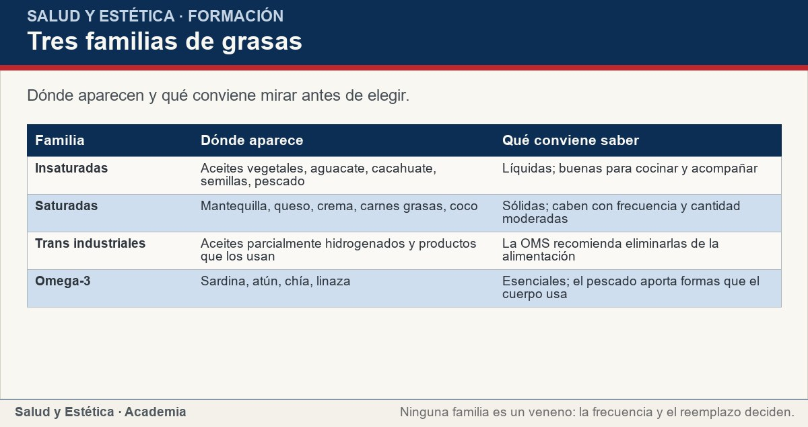
Por qué «sin grasa» no es sinónimo de mejor
Dónde aparecen y qué conviene mirar antes de elegir.
Ver imagen original en el OA
Notes:
Imagen del OA: assets/fig-2-matriz.jpg
Texto alternativo: Tres familias de grasas
Pie: Dónde aparecen y qué conviene mirar antes de elegir.
Enlace: https://saludyestetica.lumbre.lat/object/sye-c19-r01-oa04-grasas-tipos-y-funciones

Slide 23
Leer el etiquetado sin alarmismo · 1 de 2
Leer grasas no requiere calculadora. Primero se mira el tipo: si el producto declara aceite parcialmente hidrogenado, se evita o se deja para ocasiones muy raras. Después se mira el conjunto: un queso con grasa saturada puede ser parte de una comida equilibrada; una galleta «sin grasa» puede ser sólo azúcar y harina. Al final se mira la frecuencia: lo que se come todos los días pesa más que lo que se come una vez al mes. Esa jerarquía evita tanto el miedo como la indiferencia. La etiqueta se lee en orden, no en pánico.
Grasas: tipos, fuentes y funciones que sí importan
23 / 68

Slide 24
Leer el etiquetado sin alarmismo · 2 de 2
El alarmismo tiene un costo concreto: lleva a eliminar alimentos nutritivos y a comprar sustitutos más caros que no son mejores. La grasa no se «quema» con un alimento ni se «bloquea» con otro; el cuerpo la usa y la almacena según el conjunto de la alimentación y la actividad. Si hay un diagnóstico de colesterol alto, pancreatitis o un problema de absorción, la conversación cambia y necesita un profesional. Para la mayoría, la meta razonable es elegir mejor la fuente y disfrutar la comida sin culpa.
Grasas: tipos, fuentes y funciones que sí importan
24 / 68
Notes:
Continuación de «Leer el etiquetado sin alarmismo» (2 de 2).

Slide 25
Sección
Leer el etiquetado sin alarmismo · Procedimiento: elegir grasas en seis pasos · Paso 1 de 6
Nombra la función
Antes de elegir, di para qué la necesitas: cocinar a fuego alto, aliñar en frío, untar o dar sabor. La misma grasa no sirve igual para todo.
Grasas: tipos, fuentes y funciones que sí importan
25 / 68
Notes:
Recorrido: Procedimiento: elegir grasas en seis pasos
Paso 1 de 6: Nombra la función
Texto del paso: Antes de elegir, di para qué la necesitas: cocinar a fuego alto, aliñar en frío, untar o dar sabor. La misma grasa no sirve igual para todo.
Enlace: https://saludyestetica.lumbre.lat/object/sye-c19-r01-oa04-grasas-tipos-y-funciones

Slide 26
Sección
Leer el etiquetado sin alarmismo · Procedimiento: elegir grasas en seis pasos · Paso 2 de 6
Elige el tipo
Para cocinar y acompañar, prioriza aceites vegetales, aguacate, cacahuate y semillas. Reserva mantequilla, crema y queso para cuando aporten sabor o textura.
Grasas: tipos, fuentes y funciones que sí importan
26 / 68
Notes:
Recorrido: Procedimiento: elegir grasas en seis pasos
Paso 2 de 6: Elige el tipo
Texto del paso: Para cocinar y acompañar, prioriza aceites vegetales, aguacate, cacahuate y semillas. Reserva mantequilla, crema y queso para cuando aporten sabor o textura.
Enlace: https://saludyestetica.lumbre.lat/object/sye-c19-r01-oa04-grasas-tipos-y-funciones

Slide 27
Sección
Leer el etiquetado sin alarmismo · Procedimiento: elegir grasas en seis pasos · Paso 3 de 6
Revisa el estado
Huele el aceite y mira si humea antes de tiempo. Un aceite rancio o recalentado muchas veces sabe mal y no mejora ningún plato.
Grasas: tipos, fuentes y funciones que sí importan
27 / 68
Notes:
Recorrido: Procedimiento: elegir grasas en seis pasos
Paso 3 de 6: Revisa el estado
Texto del paso: Huele el aceite y mira si humea antes de tiempo. Un aceite rancio o recalentado muchas veces sabe mal y no mejora ningún plato.
Enlace: https://saludyestetica.lumbre.lat/object/sye-c19-r01-oa04-grasas-tipos-y-funciones

Slide 28
Sección
Leer el etiquetado sin alarmismo · Procedimiento: elegir grasas en seis pasos · Paso 4 de 6
Lee el ingrediente
Busca «parcialmente hidrogenado» y compara la lista con el frente del envase. Un «sin grasa» con más azúcar no es un avance automático.
Grasas: tipos, fuentes y funciones que sí importan
28 / 68
Notes:
Recorrido: Procedimiento: elegir grasas en seis pasos
Paso 4 de 6: Lee el ingrediente
Texto del paso: Busca «parcialmente hidrogenado» y compara la lista con el frente del envase. Un «sin grasa» con más azúcar no es un avance automático.
Enlace: https://saludyestetica.lumbre.lat/object/sye-c19-r01-oa04-grasas-tipos-y-funciones

Slide 29
Sección
Leer el etiquetado sin alarmismo · Procedimiento: elegir grasas en seis pasos · Paso 5 de 6
Piensa en el reemplazo
Si añades aguacate, aceite o cacahuate, quita otra grasa de la misma comida. Sustituir cambia el plato; sumar sólo lo llena.
Grasas: tipos, fuentes y funciones que sí importan
29 / 68
Notes:
Recorrido: Procedimiento: elegir grasas en seis pasos
Paso 5 de 6: Piensa en el reemplazo
Texto del paso: Si añades aguacate, aceite o cacahuate, quita otra grasa de la misma comida. Sustituir cambia el plato; sumar sólo lo llena.
Enlace: https://saludyestetica.lumbre.lat/object/sye-c19-r01-oa04-grasas-tipos-y-funciones

Slide 30
Sección
Leer el etiquetado sin alarmismo · Procedimiento: elegir grasas en seis pasos · Paso 6 de 6
Registra y ajusta
Anota qué cambiaste y cómo te sentó durante una semana. Si aparecen molestias persistentes, lleva el registro a consulta.
Grasas: tipos, fuentes y funciones que sí importan
30 / 68
Notes:
Recorrido: Procedimiento: elegir grasas en seis pasos
Paso 6 de 6: Registra y ajusta
Texto del paso: Anota qué cambiaste y cómo te sentó durante una semana. Si aparecen molestias persistentes, lleva el registro a consulta.
Enlace: https://saludyestetica.lumbre.lat/object/sye-c19-r01-oa04-grasas-tipos-y-funciones

Slide 31
Sección
Leer el etiquetado sin alarmismo · Caso trabajado: el yogur «sin grasa» y el aguacate · Paso 1 de 3
Los datos del caso
Caso ficticio. Rosa, nombre inventado, 38 años, desayuna yogur «sin grasa» con cereal y una fruta. Cree que así cuida su alimentación, pero a media mañana tiene hambre y compra galletas.
Grasas: tipos, fuentes y funciones que sí importan
31 / 68
Notes:
Recorrido: Caso trabajado: el yogur «sin grasa» y el aguacate
Paso 1 de 3: Los datos del caso
Texto del paso: Caso ficticio. Rosa, nombre inventado, 38 años, desayuna yogur «sin grasa» con cereal y una fruta. Cree que así cuida su alimentación, pero a media mañana tiene hambre y compra galletas.
Enlace: https://saludyestetica.lumbre.lat/object/sye-c19-r01-oa04-grasas-tipos-y-funciones

Slide 32
Sección
Leer el etiquetado sin alarmismo · Caso trabajado: el yogur «sin grasa» y el aguacate · Paso 2 de 3
Lo que se observa
Al leer el envase, el yogur tiene azúcares añadidos y el cereal tiene aceite parcialmente hidrogenado. El aguacate que había quitado por «graso» aportaba grasa insaturada y saciedad. El problema no era la grasa: era el conjunto y el reemplazo.
Grasas: tipos, fuentes y funciones que sí importan
32 / 68
Notes:
Recorrido: Caso trabajado: el yogur «sin grasa» y el aguacate
Paso 2 de 3: Lo que se observa
Texto del paso: Al leer el envase, el yogur tiene azúcares añadidos y el cereal tiene aceite parcialmente hidrogenado. El aguacate que había quitado por «graso» aportaba grasa insaturada y saciedad. El problema no era la grasa: era el conjunto y el reemplazo.
Enlace: https://saludyestetica.lumbre.lat/object/sye-c19-r01-oa04-grasas-tipos-y-funciones

Slide 33
Sección
Leer el etiquetado sin alarmismo · Caso trabajado: el yogur «sin grasa» y el aguacate · Paso 3 de 3
Lo que se decide
Rosa cambia a yogur natural, agrega aguacate o cacahuate y elige un cereal sin aceite parcialmente hidrogenado. No mide nada: compara etiquetas y observa su hambre. Si la molestia persiste, consulta.
Grasas: tipos, fuentes y funciones que sí importan
33 / 68
Notes:
Recorrido: Caso trabajado: el yogur «sin grasa» y el aguacate
Paso 3 de 3: Lo que se decide
Texto del paso: Rosa cambia a yogur natural, agrega aguacate o cacahuate y elige un cereal sin aceite parcialmente hidrogenado. No mide nada: compara etiquetas y observa su hambre. Si la molestia persiste, consulta.
Enlace: https://saludyestetica.lumbre.lat/object/sye-c19-r01-oa04-grasas-tipos-y-funciones

Slide 34
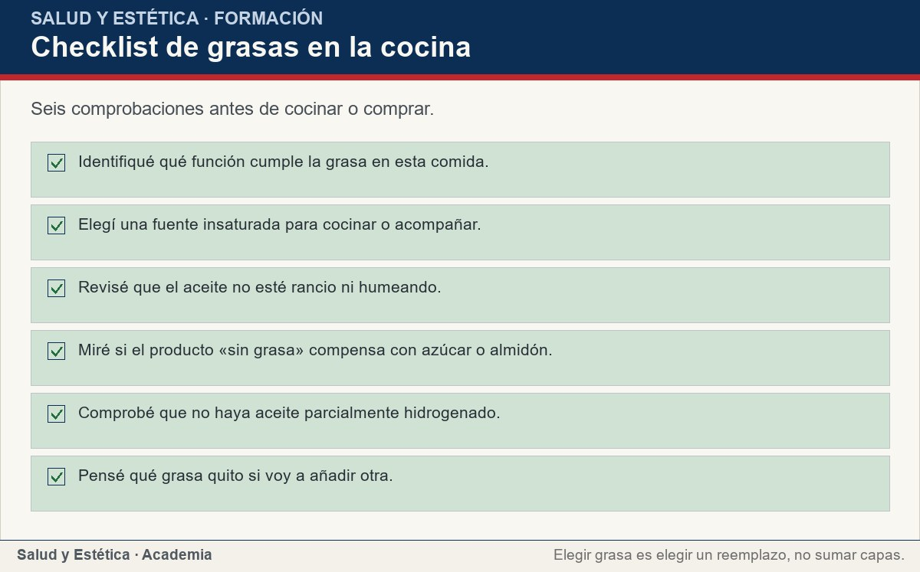
Leer el etiquetado sin alarmismo
Seis comprobaciones antes de cocinar o comprar.
Ver imagen original en el OA
Notes:
Imagen del OA: assets/fig-3-checklist.jpg
Texto alternativo: Checklist de grasas en la cocina
Pie: Seis comprobaciones antes de cocinar o comprar.
Enlace: https://saludyestetica.lumbre.lat/object/sye-c19-r01-oa04-grasas-tipos-y-funciones

Slide 35
Errores frecuentes · 1 de 2
•
Quitar toda la grasa de la comida. Sin grasa no se absorben bien las vitaminas A, D, E y K, y el plato pierde sabor y saciedad. La meta no es cero: es elegir la fuente y la frecuencia.
•
Confiar en la palabra «light» o «sin grasa». El producto puede compensar con azúcar, almidón o sodio. La palabra del frente no dice qué trae ni qué reemplazó.
•
Reutilizar el aceite hasta que se oscurece. El aceite recalentado se degrada y sabe mal. No es un ahorro: es una forma de arruinar el sabor y perder calidad.
Grasas: tipos, fuentes y funciones que sí importan
35 / 68

Slide 36
Errores frecuentes · 2 de 2
•
Comprar omega-3 en cápsula para compensar una dieta pobre. La cápsula no sustituye pescado, semillas ni una alimentación variada, y su beneficio no es el que promete la publicidad.
Grasas: tipos, fuentes y funciones que sí importan
36 / 68
Notes:
Continuación de «Errores frecuentes» (2 de 2).

Slide 37
Criterios para decidir · 1 de 3
1.
Si vas a cocinar o acompañar, elige primero una grasa insaturada y reserva las saturadas para dar sabor.
2.
Si el producto dice «sin grasa», revisa la lista de ingredientes y los sellos antes de tratarlo como mejor.
3.
Si el envase menciona aceite parcialmente hidrogenado, déjalo para ocasiones raras o descártalo.
4.
Si vas a añadir una grasa, decide qué otra quitas en esa misma comida.
Grasas: tipos, fuentes y funciones que sí importan
37 / 68

Slide 38
Criterios para decidir · 2 de 3
5.
Si hay un diagnóstico de colesterol, pancreatitis o mala absorción, no ajustes nada por tu cuenta: consulta.
Grasas: tipos, fuentes y funciones que sí importan
38 / 68
Notes:
Continuación de «Criterios para decidir» (2 de 3).

Slide 39
Criterios para decidir · 3 de 3
Límites y escalamiento
Consulta a un profesional si aparecen molestias que se repiten después de comer grasas, dolor intenso en la parte alta del abdomen, náuseas persistentes, heces claras o grasosas, o pérdida de peso sin explicación. También si ya tienes un diagnóstico de colesterol alto, pancreatitis, enfermedad del hígado o de la vesícula, o si tomas medicamentos y piensas usar suplementos de omega-3: las interacciones y la indicación las valora un profesional. Esta lección no interpreta síntomas ni indica tratamientos; enseña a elegir grasas y a leer un envase.
Grasas: tipos, fuentes y funciones que sí importan
39 / 68
Notes:
Continuación de «Criterios para decidir» (3 de 3).

Slide 40
Actividad 1 · Opción múltiple
Sección: Comprueba lo que aprendiste
¿Cuál de estas es una función de las grasas en el cuerpo?
A) Transportar oxígeno en la sangre.
B) Formar membranas celulares y ayudar a absorber vitaminas liposolubles.
C) Aportar fibra al colon.
D) Sustituir a las proteínas en la reparación muscular.
Grasas: tipos, fuentes y funciones que sí importan
40 / 68
Notes:
Solución: B) Formar membranas celulares y ayudar a absorber vitaminas liposolubles.
Explicación: Las grasas forman parte de las membranas y permiten absorber las vitaminas A, D, E y K. El transporte de oxígeno depende del hierro en la hemoglobina, y la fibra viene de alimentos vegetales.
Evidencia: MedlinePlus: «La grasa es una fuente de energía y ayuda al cuerpo a absorber vitaminas» (F-MEDLINEPLUS-GRASA).
Enlace al OA: https://saludyestetica.lumbre.lat/object/sye-c19-r01-oa04-grasas-tipos-y-funciones

Slide 41
Actividad 2 · Opción múltiple
Sección: Comprueba lo que aprendiste
Un producto dice «sin grasa» y endulza más que la versión normal. ¿Cuál es la lectura correcta?
A) Es automáticamente mejor porque no tiene grasa.
B) Puede haber cambiado grasa por azúcar o almidón; hay que mirar ingredientes y frecuencia.
C) El azúcar no cuenta si el producto es descremado.
D) Conviene comerlo todos los días para compensar.
Grasas: tipos, fuentes y funciones que sí importan
41 / 68
Notes:
Solución: B) Puede haber cambiado grasa por azúcar o almidón; hay que mirar ingredientes y frecuencia.
Explicación: Quitar grasa suele implicar compensar sabor y textura con azúcar, almidón o sal. La comparación útil es entre opciones completas, no entre un adjetivo y un silencio.
Evidencia: La grasa aporta saciedad y sabor; el frente del envase no informa por sí solo (F-OMS-DIETA).
Enlace al OA: https://saludyestetica.lumbre.lat/object/sye-c19-r01-oa04-grasas-tipos-y-funciones

Slide 42
Actividad 3 · Verdadero o falso
Sección: Comprueba lo que aprendiste
Todas las grasas saturadas son dañinas y deben eliminarse por completo.
A) Verdadero
B) Falso
Grasas: tipos, fuentes y funciones que sí importan
42 / 68
Notes:
Solución: Falso
Explicación: La evidencia sostiene que sustituir saturadas por insaturadas mejora el perfil de lípidos, no que haya que eliminarlas. La frecuencia y la cantidad importan.
Evidencia: OMS: las grasas saturadas deben limitarse y las trans industriales evitarse (F-OMS-DIETA).
Enlace al OA: https://saludyestetica.lumbre.lat/object/sye-c19-r01-oa04-grasas-tipos-y-funciones

Slide 43
Actividad 4 · Verdadero o falso
Sección: Comprueba lo que aprendiste
Las grasas trans industriales son las que la OMS recomienda eliminar de la cadena alimentaria.
A) Verdadero
B) Falso
Grasas: tipos, fuentes y funciones que sí importan
43 / 68
Notes:
Solución: Verdadero
Explicación: La OMS pide evitar las grasas trans industriales, producidas al endurecer aceites vegetales. No es lo mismo que la grasa saturada de un queso.
Evidencia: OMS, Alimentación sana: «Las grasas trans industriales deben evitarse» (F-OMS-DIETA).
Enlace al OA: https://saludyestetica.lumbre.lat/object/sye-c19-r01-oa04-grasas-tipos-y-funciones

Slide 44
Actividad 5 · Relacionar · 1 de 2
Sección: Comprueba lo que aprendiste
Relaciona cada alimento con el tipo de grasa que predomina.
Columna A
1. Aguacate
2. Mantequilla
3. Margarina con aceite parcialmente hidrogenado
4. Sardina
Columna B
A) Saturada
B) Trans industrial
Grasas: tipos, fuentes y funciones que sí importan
44 / 68
Notes:
Solución: Aguacate → Insaturada
Mantequilla → Saturada
Margarina con aceite parcialmente hidrogenado → Trans industrial
Sardina → Omega-3
Evidencia: La clasificación orienta la elección; no convierte un alimento en prohibido (F-OMS-DIETA).
Enlace al OA: https://saludyestetica.lumbre.lat/object/sye-c19-r01-oa04-grasas-tipos-y-funciones

Slide 45
Actividad 5 · Relacionar · 2 de 2
C) Omega-3
D) Insaturada
Grasas: tipos, fuentes y funciones que sí importan
45 / 68
Notes:
Continuación de «Actividad 5 · Relacionar» (2 de 2).

Slide 46
Actividad 6 · Completar la frase
Sección: Comprueba lo que aprendiste
El cuerpo no puede fabricar los ácidos grasos ___, así que deben venir de la alimentación. Las vitaminas A, D, E y K necesitan grasa para ___. Un producto «sin grasa» no es automáticamente más ___.
Grasas: tipos, fuentes y funciones que sí importan
46 / 68
Notes:
Solución: esenciales · absorberse · saludable
Explicación: Omega-3 y omega-6 son esenciales; las vitaminas liposolubles requieren grasa para absorberse; quitar grasa no mejora un producto por sí solo.
Evidencia: Funciones de la grasa y absorción de vitaminas (F-MEDLINEPLUS-GRASA).
Enlace al OA: https://saludyestetica.lumbre.lat/object/sye-c19-r01-oa04-grasas-tipos-y-funciones

Slide 47
Actividad 7 · Clasificar · 1 de 2
Sección: Comprueba lo que aprendiste
Clasifica cada alimento según la grasa que predomina.
Categorías
• Insaturada
• Saturada
• Trans industrial
1. Aceite de oliva
2. Aguacate
3. Cacahuate
Grasas: tipos, fuentes y funciones que sí importan
47 / 68
Notes:
Solución: 1. Aceite de oliva → Insaturada
2. Aguacate → Insaturada
3. Cacahuate → Insaturada
4. Queso → Saturada
5. Mantequilla → Saturada
6. Galleta con aceite parcialmente hidrogenado → Trans industrial
Evidencia: Las fuentes insaturadas son líquidas o blandas; las saturadas suelen ser sólidas; las trans vienen de aceites hidrogenados (F-OMS-DIETA).
Enlace al OA: https://saludyestetica.lumbre.lat/object/sye-c19-r01-oa04-grasas-tipos-y-funciones

Slide 48
Actividad 7 · Clasificar · 2 de 2
4. Queso
5. Mantequilla
6. Galleta con aceite parcialmente hidrogenado
Clasifica cada elemento en una de las categorías.
Grasas: tipos, fuentes y funciones que sí importan
48 / 68
Notes:
Continuación de «Actividad 7 · Clasificar» (2 de 2).

Slide 49
Actividad 8 · Detective de errores
Sección: Comprueba lo que aprendiste
Marca la línea donde la decisión se apoya en un atajo falso.
A) Reviso qué función cumple la grasa en la comida que preparo.
B) Prefiero aceite de oliva o de canola para el sartén.
C) Elijo el producto «sin grasa» porque siempre es más saludable.
D) Reviso la lista de ingredientes por grasas parcialmente hidrogenadas.
E) Cambio una grasa saturada por una insaturada en lugar de sumar las dos.
Grasas: tipos, fuentes y funciones que sí importan
49 / 68
Notes:
Solución: C) Elijo el producto «sin grasa» porque siempre es más saludable.
Explicación: «Sin grasa» no equivale a mejor: el producto puede compensar con azúcar, almidón o sodio. La decisión necesita ingredientes y contexto.
Evidencia: La grasa cumple funciones y su ausencia no mejora el producto por sí sola (F-MEDLINEPLUS-GRASA).
Enlace al OA: https://saludyestetica.lumbre.lat/object/sye-c19-r01-oa04-grasas-tipos-y-funciones

Slide 50
Revisión rápida · 1 de 2
Criterio de avance
Se considera superado con al menos 70% de acierto agregado en las actividades cubiertas.
Actividades cubiertas
• Opción múltiple · sye-c19-r01-oa04-ex01
• Opción múltiple · sye-c19-r01-oa04-ex02
• Verdadero o falso · sye-c19-r01-oa04-ex03
• Verdadero o falso · sye-c19-r01-oa04-ex04
• Relacionar · sye-c19-r01-oa04-ex05
Grasas: tipos, fuentes y funciones que sí importan
50 / 68
Notes:
Compuerta de avance: Revisión rápida
Umbral declarado: 70%.
No se incluyen puntuaciones de ninguna sesión ni respuestas personales.
Enlace: https://saludyestetica.lumbre.lat/object/sye-c19-r01-oa04-grasas-tipos-y-funciones

Slide 51
Revisión rápida · 2 de 2
• Completar la frase · sye-c19-r01-oa04-ex06
• Clasificar · sye-c19-r01-oa04-ex07
• Detective de errores · sye-c19-r01-oa04-ex08
Al superar: Distingues los tipos de grasa y sabes qué reemplaza cada una en el plato.
Si aún no se alcanza: Repasa la matriz de las tres familias y vuelve a clasificar los alimentos de la actividad de ordenar.
Grasas: tipos, fuentes y funciones que sí importan
51 / 68
Notes:
Continuación de «Revisión rápida» (2 de 2).

Slide 52
Actividad 9 · Reflexión
Sección: Comprueba lo que aprendiste
Abre tu alacena y elige dos productos con grasa. Escribe qué tipo predomina, si el frente promete algo y qué dice la lista de ingredientes. Después anota una sustitución concreta que harías esta semana.
Pregunta abierta · las respuestas personales no se incluyen en esta exportación.
Grasas: tipos, fuentes y funciones que sí importan
52 / 68
Notes:
Reflexión del OA: Abre tu alacena y elige dos productos con grasa. Escribe qué tipo predomina, si el frente promete algo y qué dice la lista de ingredientes. Después anota una sustitución concreta que harías esta semana.
No se exportan respuestas personales.
Enlace: https://saludyestetica.lumbre.lat/object/sye-c19-r01-oa04-grasas-tipos-y-funciones

Slide 53
Juegos · Memoria de las grasas
Cara A | Cara B
Grasa insaturada | Aceite, aguacate, cacahuate, semillas
Grasa saturada | Queso, mantequilla, crema, coco
Grasa trans industrial | Aceite parcialmente hidrogenado
Omega-3 | Pescado, chía, linaza
Vitaminas liposolubles | A, D, E y K
Grasas: tipos, fuentes y funciones que sí importan
53 / 68
Notes:
Tabla del OA: Juegos · Memoria de las grasas
Enlace: https://saludyestetica.lumbre.lat/object/sye-c19-r01-oa04-grasas-tipos-y-funciones

Slide 54
Juegos · Memoria de las grasas · Cómo practicar
Este es el contenido estático del juego. Para emparejar las cartas y practicar la interacción, abre el OA.
Abrir el juego en el OA
Grasas: tipos, fuentes y funciones que sí importan
54 / 68
Notes:
Juego de memoria: Juegos · Memoria de las grasas
Enlace: https://saludyestetica.lumbre.lat/object/sye-c19-r01-oa04-grasas-tipos-y-funciones

Slide 55
Juegos · Tarjetas para elegir grasas · Tarjeta 1 de 5
Pregunta
¿Para qué sirve la grasa en el cuerpo?
Grasas: tipos, fuentes y funciones que sí importan
55 / 68
Notes:
Anverso: ¿Para qué sirve la grasa en el cuerpo?
Reverso: Forma membranas, permite absorber las vitaminas A, D, E y K, aporta energía y saciedad, y participa en hormonas y señales del tejido adiposo.
Enlace: https://saludyestetica.lumbre.lat/object/sye-c19-r01-oa04-grasas-tipos-y-funciones

Slide 56
Juegos · Tarjetas para elegir grasas · Tarjeta 1 de 5 · Respuesta
Respuesta
Forma membranas, permite absorber las vitaminas A, D, E y K, aporta energía y saciedad, y participa en hormonas y señales del tejido adiposo.
Grasas: tipos, fuentes y funciones que sí importan
56 / 68
Notes:
Respuesta de la tarjeta 1.

Slide 57
Juegos · Tarjetas para elegir grasas · Tarjeta 2 de 5
Pregunta
¿Qué diferencia hay entre saturada e insaturada?
Grasas: tipos, fuentes y funciones que sí importan
57 / 68
Notes:
Anverso: ¿Qué diferencia hay entre saturada e insaturada?
Reverso: La saturada suele ser sólida a temperatura ambiente (mantequilla, queso, coco); la insaturada es líquida (aceites, aguacate, cacahuate, pescado). Sustituir saturada por insaturada mejora el perfil de lípidos.
Enlace: https://saludyestetica.lumbre.lat/object/sye-c19-r01-oa04-grasas-tipos-y-funciones

Slide 58
Juegos · Tarjetas para elegir grasas · Tarjeta 2 de 5 · Respuesta
Respuesta
La saturada suele ser sólida a temperatura ambiente (mantequilla, queso, coco); la insaturada es líquida (aceites, aguacate, cacahuate, pescado). Sustituir saturada por insaturada mejora el perfil de lípidos.
Grasas: tipos, fuentes y funciones que sí importan
58 / 68
Notes:
Respuesta de la tarjeta 2.

Slide 59
Juegos · Tarjetas para elegir grasas · Tarjeta 3 de 5
Pregunta
¿Qué son las grasas trans industriales?
Grasas: tipos, fuentes y funciones que sí importan
59 / 68
Notes:
Anverso: ¿Qué son las grasas trans industriales?
Reverso: Las que se producen al endurecer aceites vegetales. La OMS recomienda eliminarlas de la cadena alimentaria; en la etiqueta aparecen como aceite parcialmente hidrogenado.
Enlace: https://saludyestetica.lumbre.lat/object/sye-c19-r01-oa04-grasas-tipos-y-funciones

Slide 60
Juegos · Tarjetas para elegir grasas · Tarjeta 3 de 5 · Respuesta
Respuesta
Las que se producen al endurecer aceites vegetales. La OMS recomienda eliminarlas de la cadena alimentaria; en la etiqueta aparecen como aceite parcialmente hidrogenado.
Grasas: tipos, fuentes y funciones que sí importan
60 / 68
Notes:
Respuesta de la tarjeta 3.

Slide 61
Juegos · Tarjetas para elegir grasas · Tarjeta 4 de 5
Pregunta
¿Los suplementos de omega-3 son un seguro?
Grasas: tipos, fuentes y funciones que sí importan
61 / 68
Notes:
Anverso: ¿Los suplementos de omega-3 son un seguro?
Reverso: No. Los ensayos amplios no han confirmado el beneficio que promete la publicidad. La base es pescado, semillas y una alimentación variada; la indicación individual es del profesional.
Enlace: https://saludyestetica.lumbre.lat/object/sye-c19-r01-oa04-grasas-tipos-y-funciones

Slide 62
Juegos · Tarjetas para elegir grasas · Tarjeta 4 de 5 · Respuesta
Respuesta
No. Los ensayos amplios no han confirmado el beneficio que promete la publicidad. La base es pescado, semillas y una alimentación variada; la indicación individual es del profesional.
Grasas: tipos, fuentes y funciones que sí importan
62 / 68
Notes:
Respuesta de la tarjeta 4.

Slide 63
Juegos · Tarjetas para elegir grasas · Tarjeta 5 de 5
Pregunta
¿Por qué «sin grasa» no es mejor por sí solo?
Grasas: tipos, fuentes y funciones que sí importan
63 / 68
Notes:
Anverso: ¿Por qué «sin grasa» no es mejor por sí solo?
Reverso: Porque el producto puede compensar con azúcar, almidón o sodio, y perder saciedad y sabor. Hay que comparar ingredientes, sellos y frecuencia.
Enlace: https://saludyestetica.lumbre.lat/object/sye-c19-r01-oa04-grasas-tipos-y-funciones

Slide 64
Juegos · Tarjetas para elegir grasas · Tarjeta 5 de 5 · Respuesta
Respuesta
Porque el producto puede compensar con azúcar, almidón o sodio, y perder saciedad y sabor. Hay que comparar ingredientes, sellos y frecuencia.
Grasas: tipos, fuentes y funciones que sí importan
64 / 68
Notes:
Respuesta de la tarjeta 5.

Slide 65
Para dominar este tema
La grasa no es un enemigo ni un milagro: es un nutriente con funciones concretas y fuentes muy distintas. Aprende a distinguir insaturadas, saturadas y trans; elige la fuente según para qué la necesitas; reemplaza en lugar de sumar; lee el ingrediente y no el adjetivo; y recuerda que «sin grasa» no es sinónimo de mejor. Si hay un diagnóstico o una molestia que se repite, la decisión sale de la cocina y entra en la consulta.
Grasas: tipos, fuentes y funciones que sí importan
65 / 68

Slide 66
Fuentes y estado de revisión · 1 de 3
Fuentes consultadas:
F-OMS-DIETA · OMS, Alimentación sana (hoja informativa actualizada en 2026) · https://www.who.int/es/news-room/fact-sheets/detail/healthy-diet · consulta: 2026-10-25 · alcance: Alcance internacional. Recomendaciones generales sobre grasas saturadas y trans, frutas, verduras, legumbres y cereales integrales. No es una norma mexicana ni una prescripción individual.
Grasas: tipos, fuentes y funciones que sí importan
66 / 68

Slide 67
Fuentes y estado de revisión · 2 de 3
F-GUIAS-MX · Guías Alimentarias Saludables y Sostenibles para la Población Mexicana (2025), Secretaría de Salud y SINASAM · https://www.gob.mx/salud/sinsamac/documentos/guias-alimentarias-saludables-y-sostenibles-para-la-poblacion-mexicana-2025 · consulta: 2026-10-25 · alcance: Alcance federal en México. Documento oficial de orientación alimentaria; describe patrones más saludables y sostenibles. No fija porciones individuales ni sustituye una consulta.
Grasas: tipos, fuentes y funciones que sí importan
67 / 68
Notes:
Continuación de «Fuentes y estado de revisión» (2 de 3).

Slide 68
Fuentes y estado de revisión · 3 de 3
F-MEDLINEPLUS-GRASA · MedlinePlus en español, Grasas en la dieta (NIH) · https://medlineplus.gov/spanish/dietaryfats.html · consulta: 2026-10-25 · alcance: Divulgación de los NIH; alcance internacional. Funciones de la grasa y absorción de vitaminas. No es una norma mexicana.
Estado de revisión: Revisión editorial, 25 de octubre de 2026. Revisión por profesional sanitario: no realizada, pendiente.
Grasas: tipos, fuentes y funciones que sí importan
68 / 68
Notes:
Continuación de «Fuentes y estado de revisión» (3 de 3).

